Slide 1

Урок литературного чтения
1 класс
Лавриненко С. К.
Удовина Т. А.

Slide 2
1) Дыхательная гимнастика.
«Ароматный цветок»
- Сделайте медленный глубокий вдох носом при плотно сжатых губах и задержите дыхание; на выдохе произнесите фразу: «Какой ароматный цветок».
2) Артикуляционная разминка
«Губы»
- Плотно сжав губы, вытяните их вперед; не разжимая губ, растяните их в улыбке; повторите упражнение 2-3 раза.
3) Упражнение для дикции.
Произносите скороговорку «Мышонку шепчет мышь: «Ты все шуршишь, не спишь?» хором.

Slide 3
цели и задачи
Познакомиться со звуком … и буквой, ….
Учиться отличать …
Учиться читать….)

Slide 4

план нашего урока
1. Познакомиться со звуком [ш] и буквой, которая его обозначает.
2. Учиться отличать звук [ш] и букву, которая его обозначает от других звуков и букв.
3. Учиться читать слоги, слова с новой буквой.

Slide 5

Твердый согласный звук [ш], буквы Ш, ш.
Сочетание ши.

Slide 6
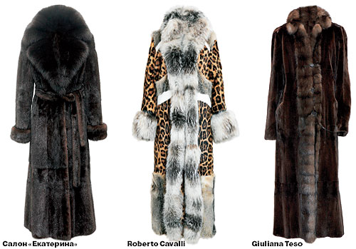
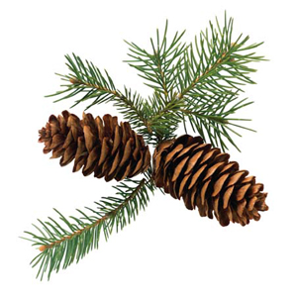
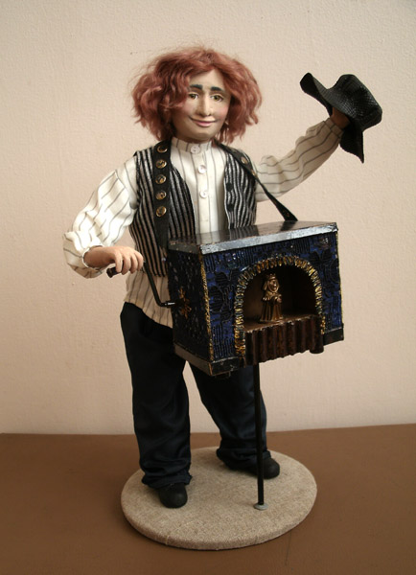

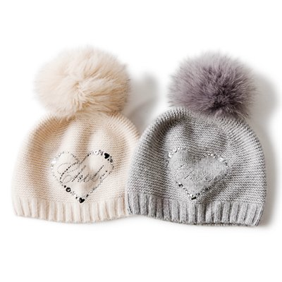

Slide 7
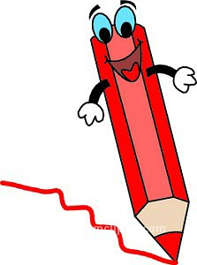
Работа в группах.
Каждой группе нужно отгадать загадку и составить звуковые схемы отгадок.
1 группа. 2 группа.
На квадратиках доски На четыре ноги
Короли свели полки. Надевали сапоги.
Нет для боя у полков Перед тем как надевать,
Ни патронов, ни штыков. Стали обувь надувать.
3 группа. 4 группа.
У меня нос колкий, Сижу верхом, не зная на ком,
Как у иголки, Знакомого встречу –
Но не шью, Соскочу, привечу.
А дырявлю только.

Slide 8


Slide 9
ш а
ш о
ш у
ш е
ш и

Slide 10
школа Миша
кошка Гриша

Slide 11
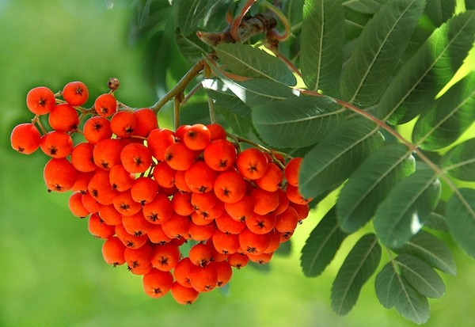
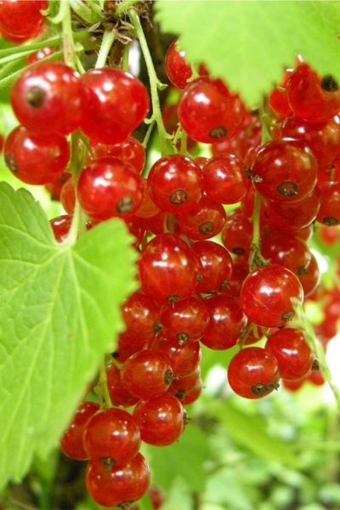
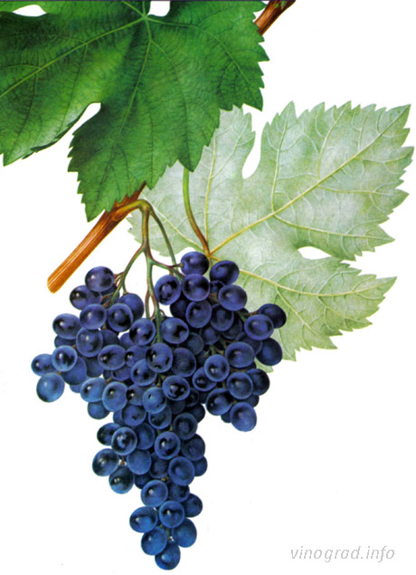
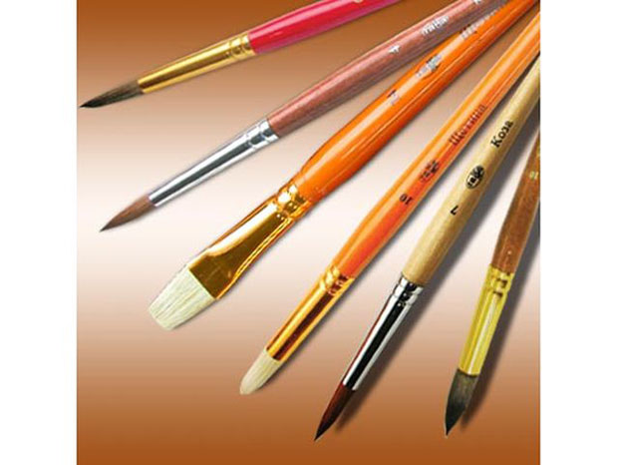
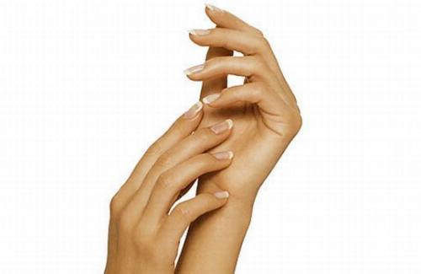

Slide 12
Карточка 1 (не читающим учащимся)
Найди и вычеркни в строчках все буквы ш.
(Сколько из них строчных, заглавных?)
ОРШПМИКИшИБЮьШЭтМЧБЬсяАЫ
СЦЫФоПАвКЕНцШДИшлРПВШтЭЪХ
Карточка 2 (читающим учащимся)
Найди границы слов и запомни, сколько их спряталось на строке. Как, одним словом назвать все эти предметы?
ГРУШАБРИКОСЛИВАНАНАС

Slide 13
Карточка 1 (не читающим учащимся)
Найди и вычеркни в строчках все буквы «ша».
(Сколько из них строчных, заглавных?)
ОРШПМИКИшИБЮьШЭтМЧБЬсяАЫ
СЦЫФоПАвКЕНцШДИшлРПВШтЭЪХ
Карточка 2 (читающим учащимся)
Найди границы слов и запомни, сколько их спряталось на строке. Как, одним словом назвать все эти предметы?
ГРУШАБРИКОСЛИВАНАНАС

Slide 14


